Slide 1
Final examination
인하대학교 정보통신공학과
2019년 1학기 정보통신기초설계실습
( ICE2006 - 002/003/004 분반 )

Slide 2
기말 고사 실기 분반
[002분반] 총 20명
1차- 10명 ( 입실 1:25pm, 시험 1:30~2:20pm)
김민석 박일규 김현조 노준후
김철영 윤영호 강현승
전민규 김성준 김가연
2차 - 10명 ( 입실 2:20pm, 시험 2:30~3:20pm)
조호성
김태완 한재연 이지훈
안우현 한지용 천정현
정지훈 윤성호 김용주

Slide 3
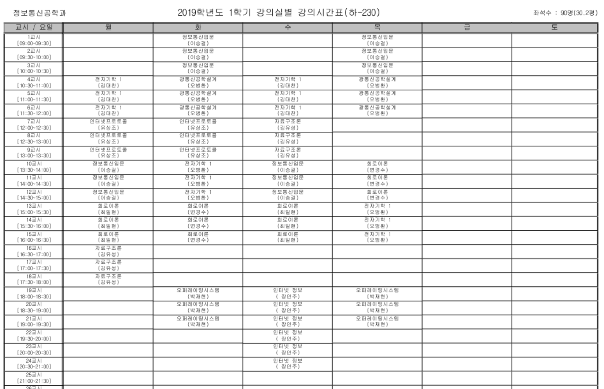
1인 1실험인 경우 가변저항 조절 Tip.
기말 필기고사 - 예상 고사장(하-230)

Slide 4
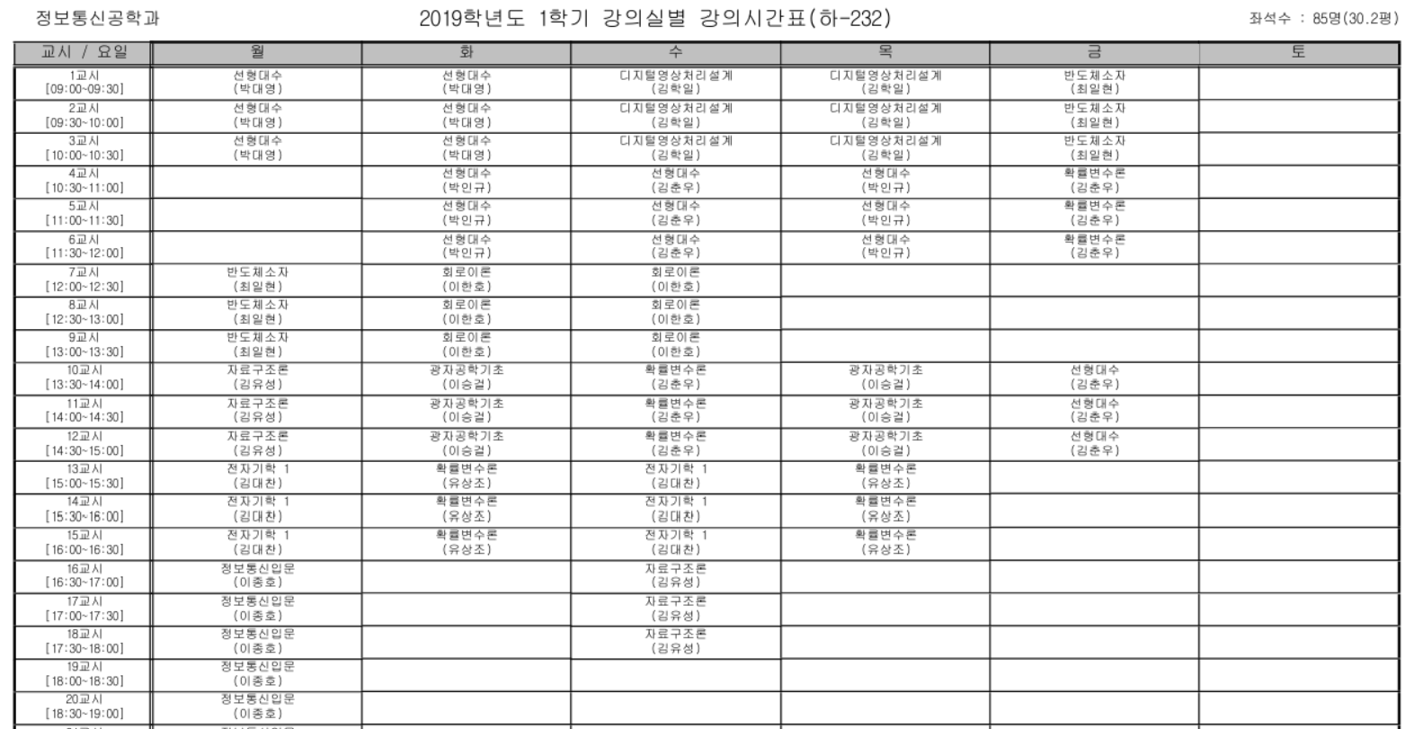
기말 필기고사 - 예상 고사장(하-232)

